Slide 1
自媒體行銷班 創新策略課程 第二次創意提案-擇優提案
白乃遠 老師
Line：billy_pai
Mail：billy_pai@hotmail.com
Facebook：PAI XIAO PAI

Slide 2
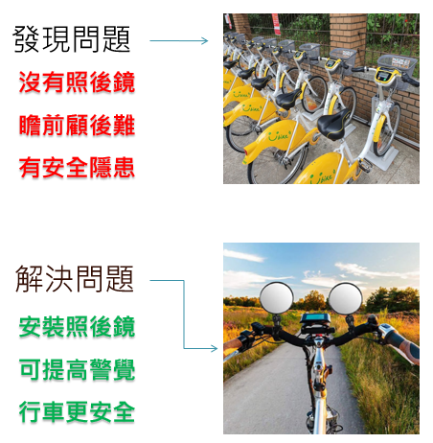
李璟瑤
Ubike改善案

Slide 3
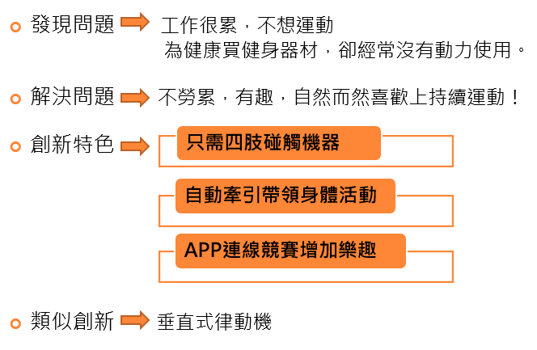
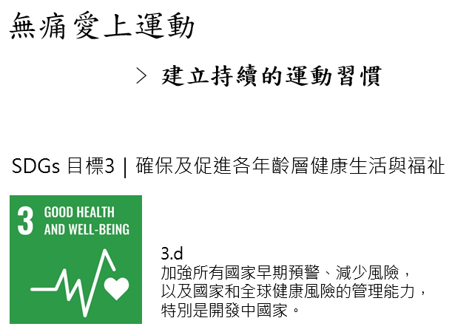
李璟瑤
創新提案:被動式運動器材

Slide 4
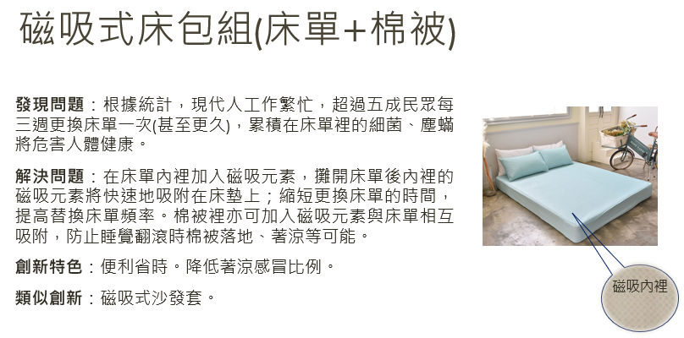
曹維雯

Slide 5
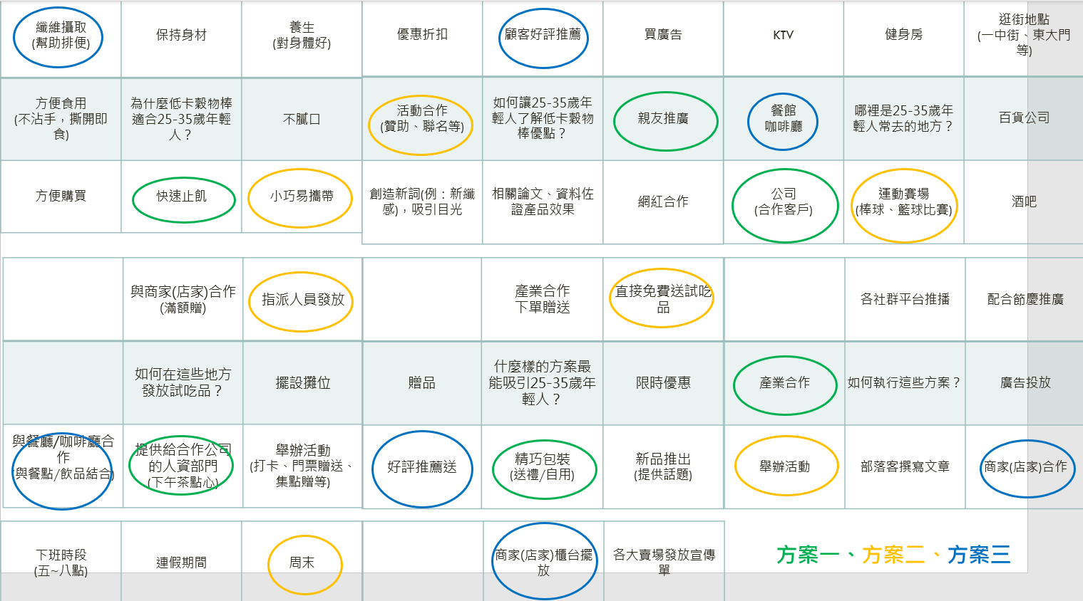
曹維雯
低卡穀物棒-產品行銷方法
選擇方案：
一、贈送試吃品給合作客戶，再請相關部門協助於平日下午時段發放給各職員，產品提供的飽足感，增加工作幸福感！建議增加贈送數量讓職員能與親友分享。
二、賽季期間(周末)於各大運動賽場指派人員發放試吃品，小巧易食的低卡穀物棒適合觀賽民眾食用；亦可在賽場周圍購買廣告，宣傳產品。
三、與餐飲店家合作(例：健康餐盒、舒食系列)，將低卡穀物棒與各家產品結合於晚餐時段推出特定餐點。若是顧客撰寫好評推薦，可至店家櫃台索取試吃品。

Slide 6
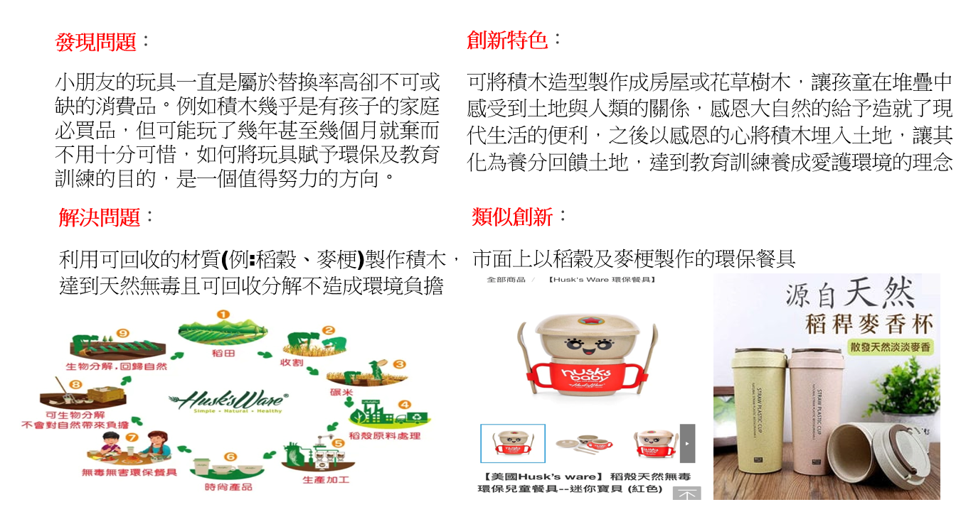
吳孟樺

Slide 7
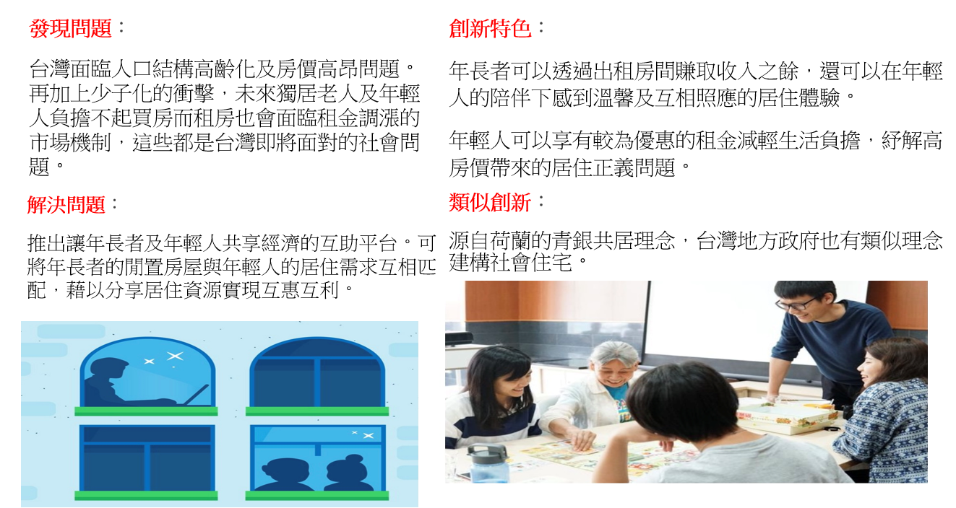
吳孟樺

Slide 8
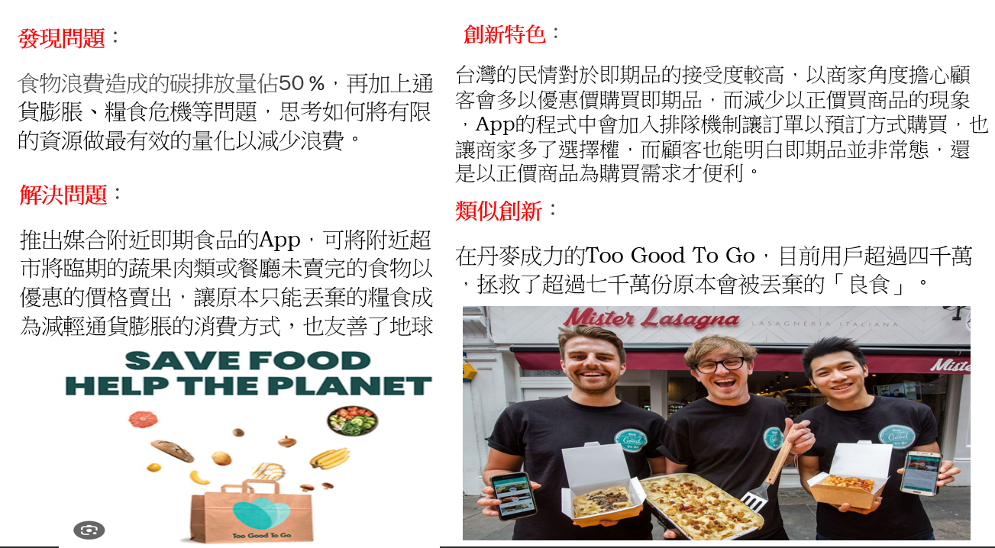
吳孟樺

Slide 9

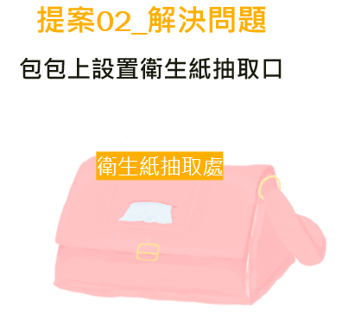
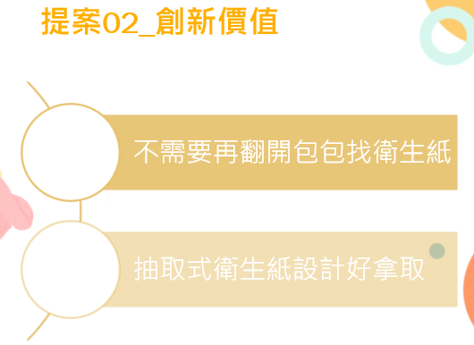
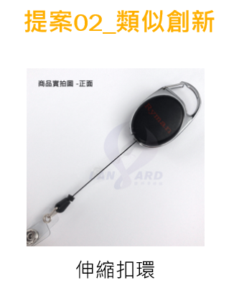
李承蓉

Slide 10
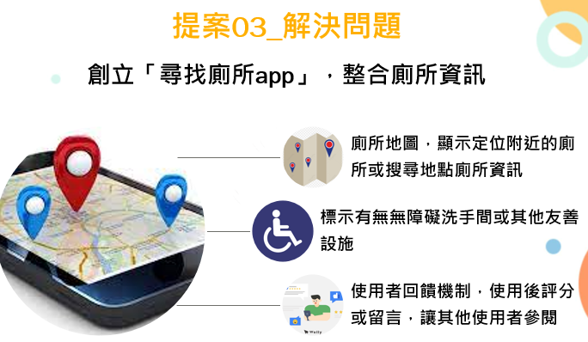
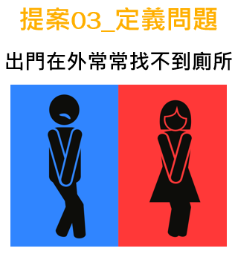
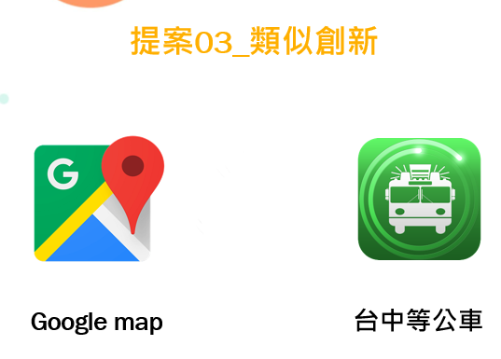
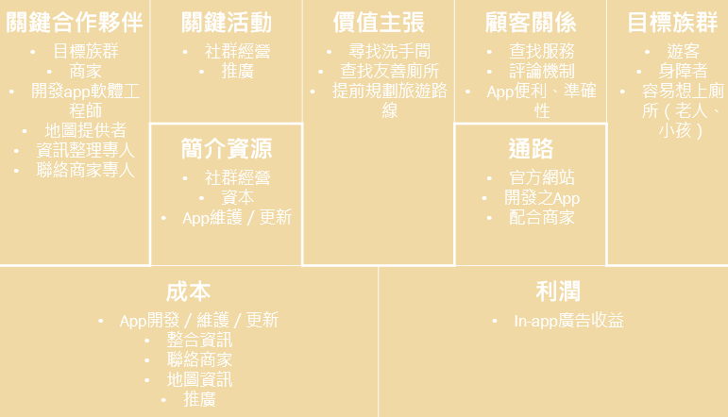
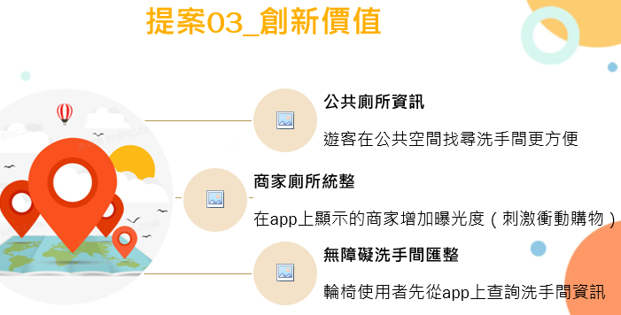
李承蓉

Slide 11
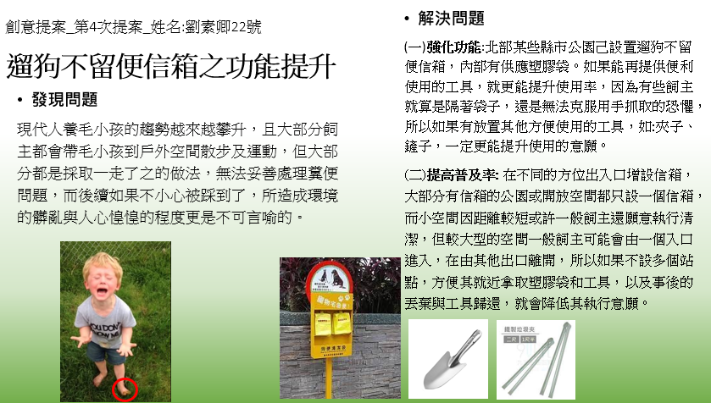
劉素卿

Slide 12
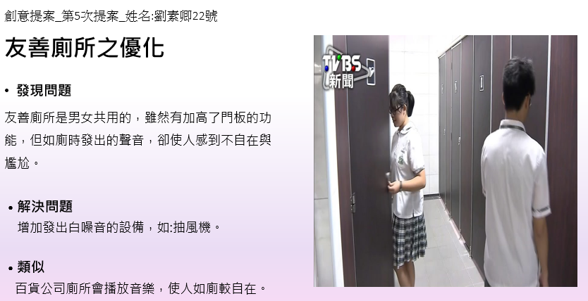
劉素卿

Slide 13
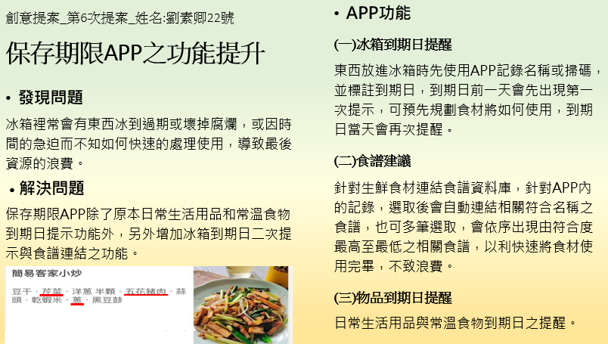
劉素卿

Slide 14
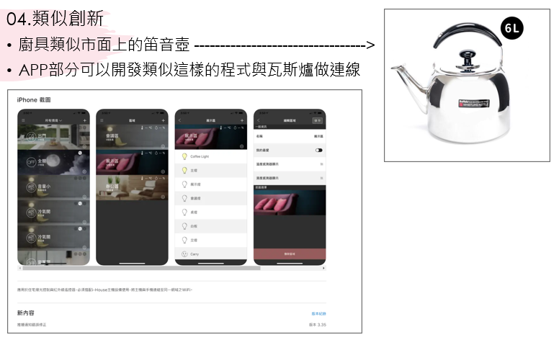
許育慈
長輩獨自在家使用瓦斯爐潛在危險改善提案
01.發現問題： 長輩獨自在家煮東西時會不小心忘記瓦斯爐開著，容易導致危險增加
02.解決問題： 瓦斯爐有提醒功能，提醒的部分不需要另外設定或是只在安裝時一併設定完成，因為以長輩來說他們不見得記得要設定或本身不會設定，另外也能使用智能APP提醒或是瓦斯爐搭配具提醒功能之廚具。
03.創新特色： 目前市面有看到智能瓦斯爐之類的產品，但是長輩可能也不太會設定館火時間或是做其他設定，這次的提案會希望是能夠在不改變長輩使用方式的前提下或不增加繁複的動作，降低長輩使用上的危險
使用瓦斯爐潛在危險改善的三種提案
1.老人家、長輩獨自在家可以有智能通知，通知家人目前長輩有開火煮飯，需要留意使用狀況，如果長時間(一個小時以上)火沒有關掉會再次通知確認，因為目前大家基本都會有手機，所以通知的方法可以使用APP連線通知，另外也能透過遠端APP去遙控關火。
2.若長輩聽覺沒問題，能使用聲音提醒的話，可以將使用的鍋碗瓢盆換成會出聲提醒的。類似我們一般煮水滾了會有汽笛聲的笛音壺，廠商可以開發一系列跟笛音壺相同效果的產品
3.開發智能瓦斯爐搭配專屬廚具去偵測容器中的水、食物量、溫度或是可以依照時間長短去做提醒、控制。另外這個瓦斯爐能搭配遠端APP遙控關火

Slide 15
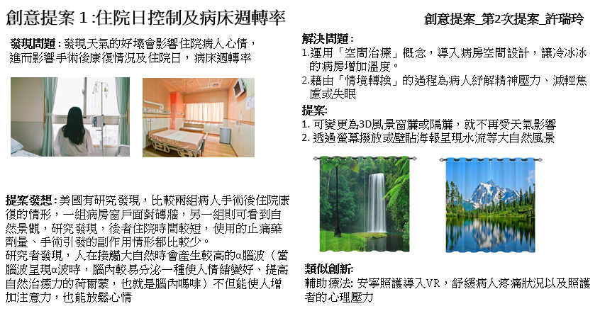
許瑞玲

Slide 16
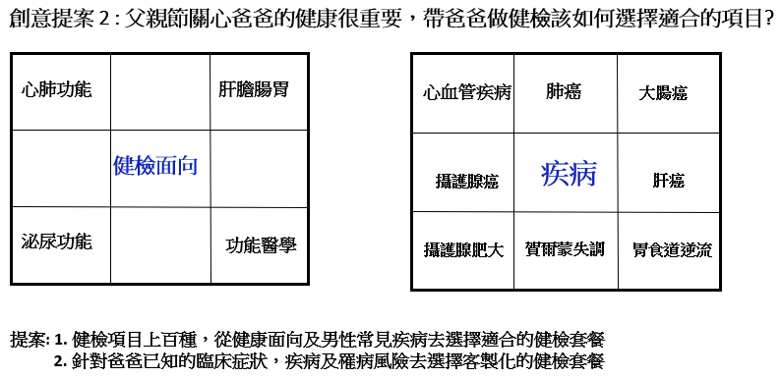
許瑞玲

Slide 17
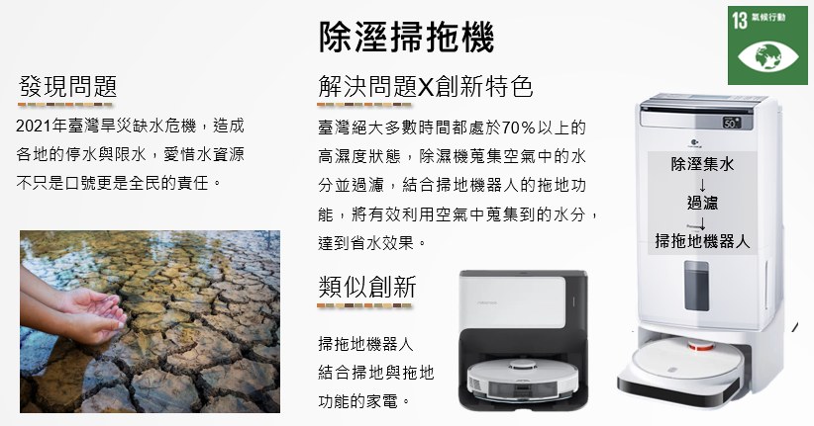
陳禎

Slide 18
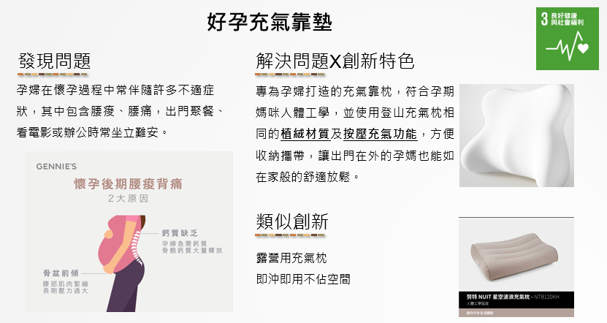
陳禎

Slide 19
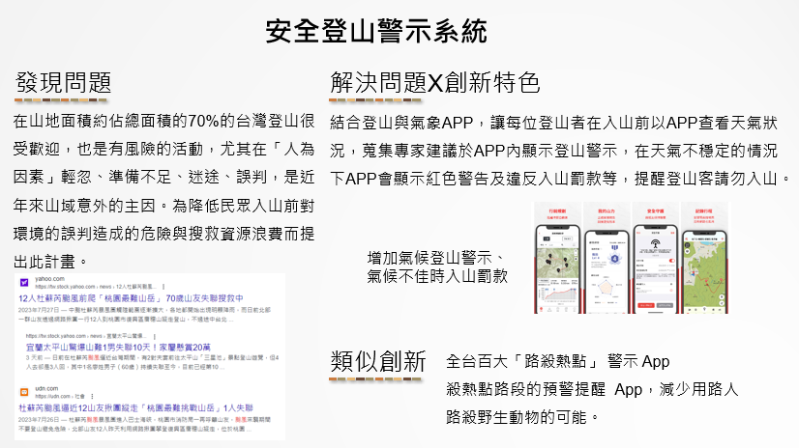
陳禎

Slide 20
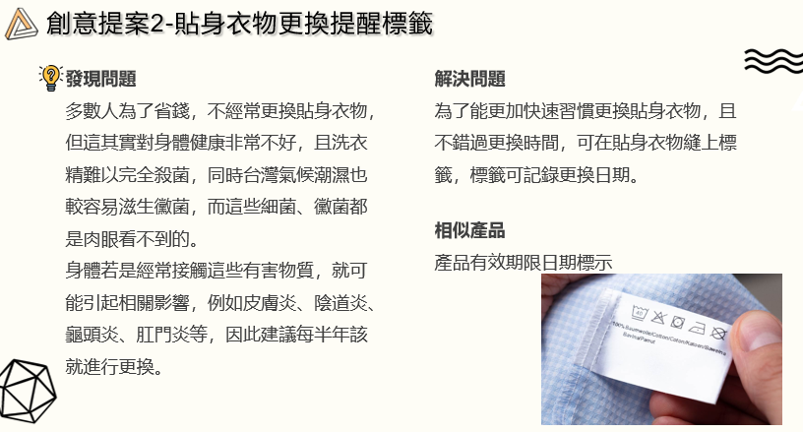
嚴以敏

Slide 21
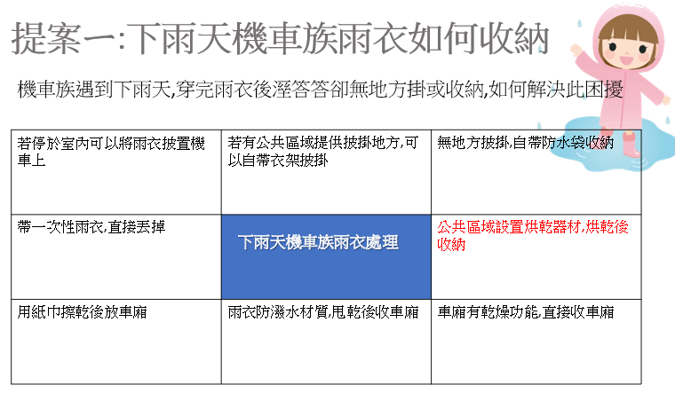
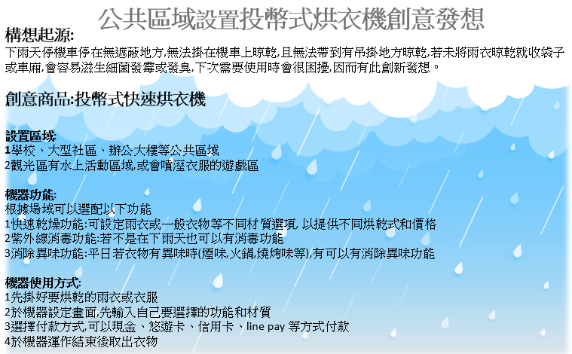
賴美如

Slide 22
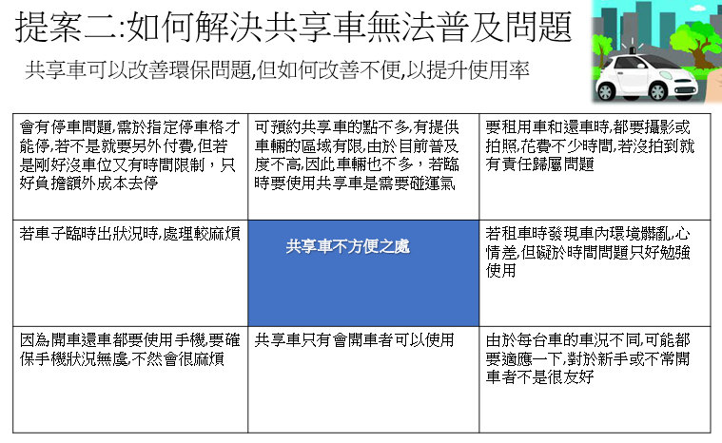
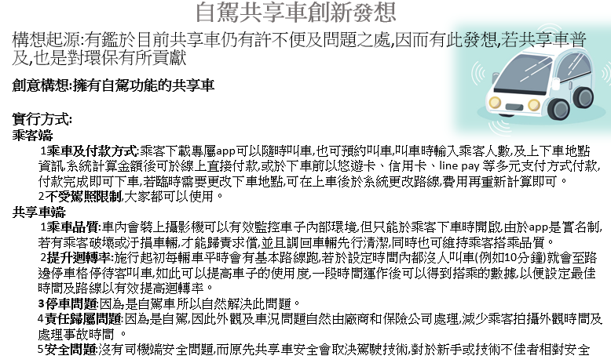
賴美如

Slide 23
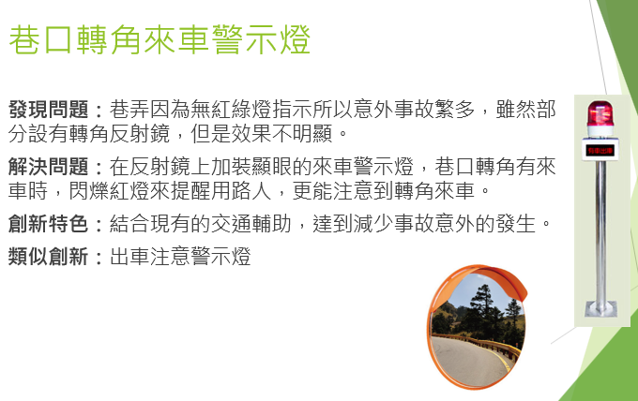
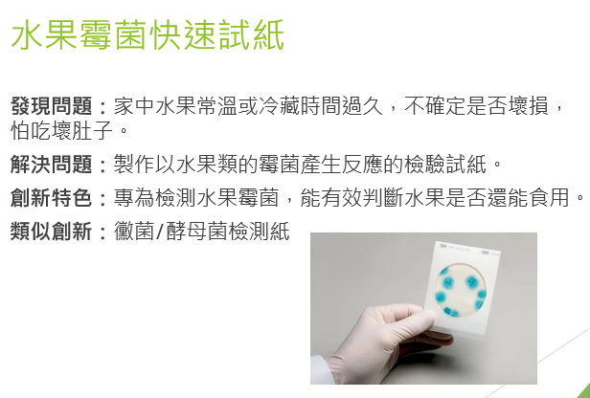
王俊惟

Slide 24
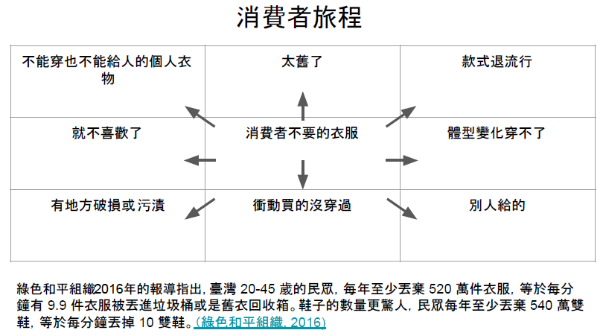
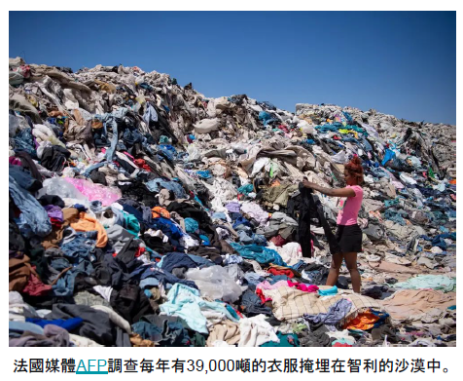


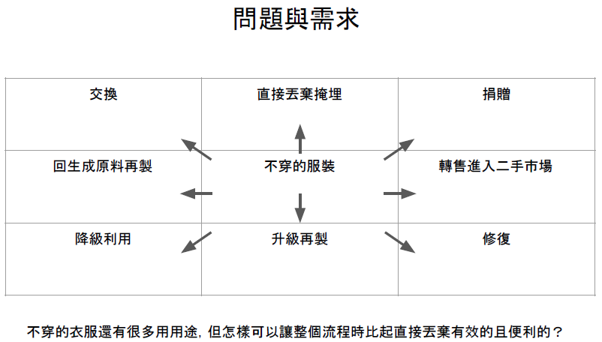
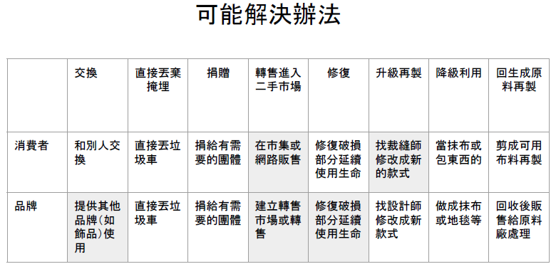
施俞旭

Slide 25
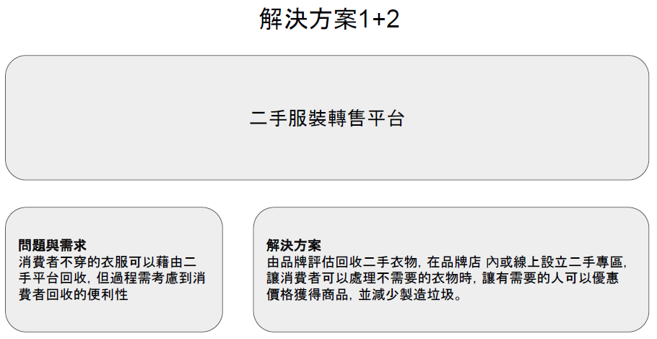
施俞旭

Slide 26
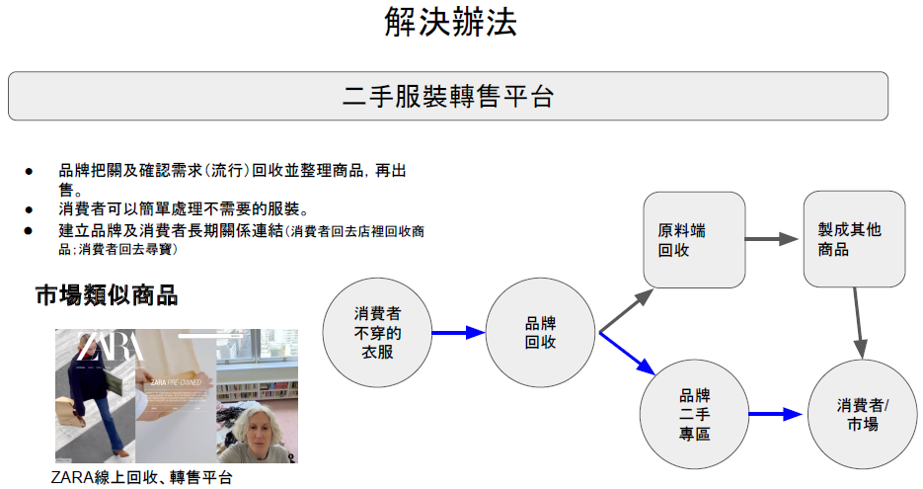
施俞旭

Slide 27
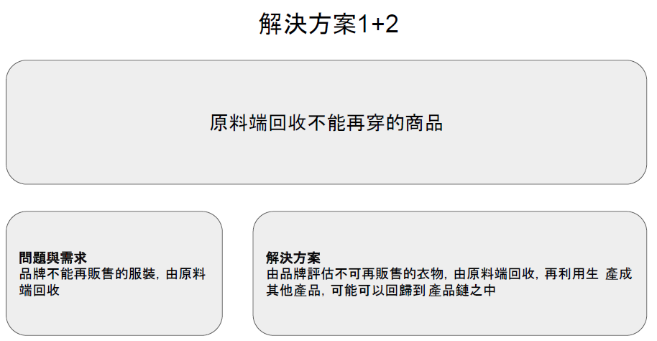
施俞旭

Slide 28
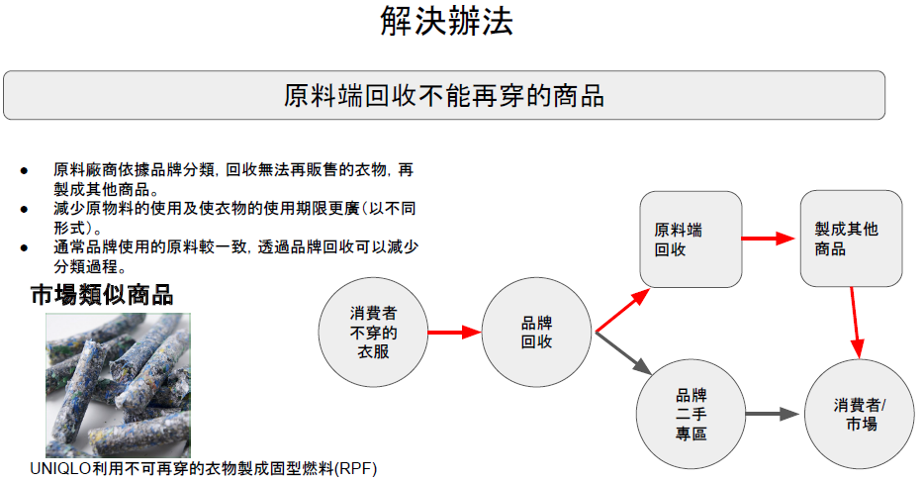
施俞旭

Slide 29
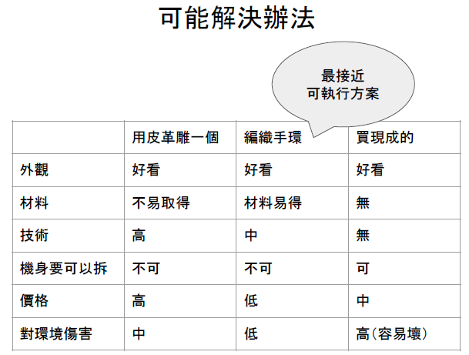
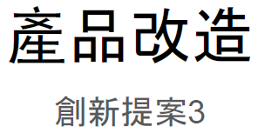
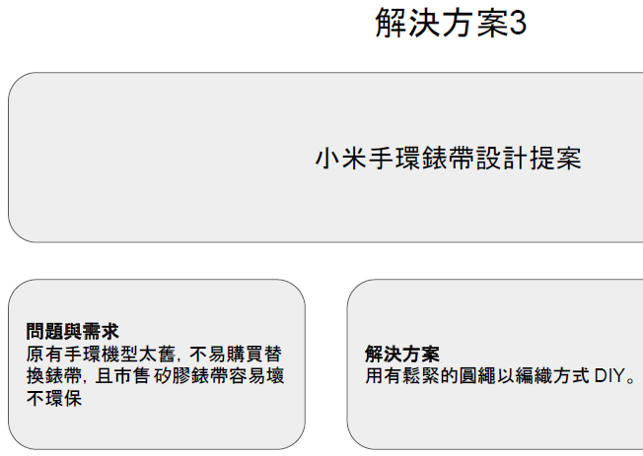
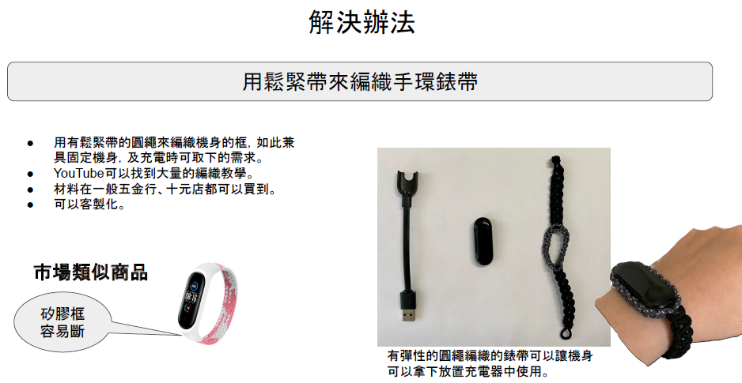
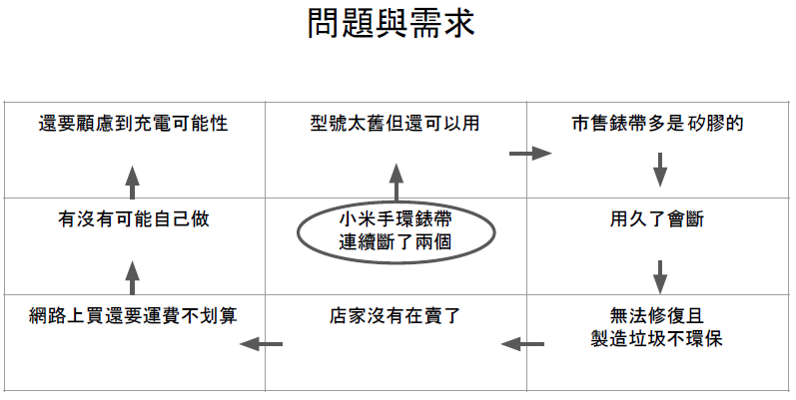
施俞旭

Slide 30
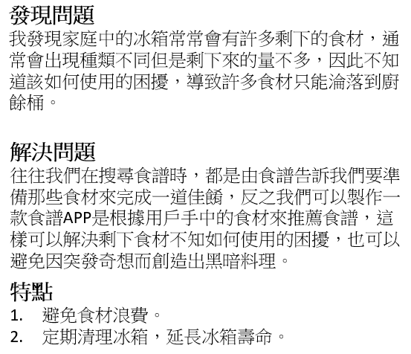
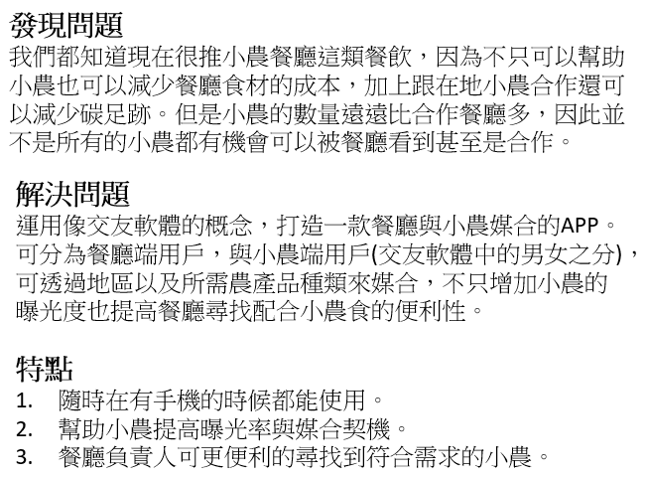
張雅筑

Slide 31
第二次創新提案
擇優說明
1.創新提案擇優條件：
具有實現可能、有啟發性、有機會申請專利(具備新穎性與進步性)，內容細節更為完整且具備創新思考工具輔助的提案。
2.創新提案擇優說明：
第二次擇優挑選會較為嚴格，是否相對創新、具備可行性、具備技術支持原則、具備商業可運行可能(或推廣可能)，後續就請各位依照設計思考原則和創新思維工具，開始繼續發掘更有值得解決的問題，並且提供對應問題的完善解決方案，期待各位後續提案與企劃。

